Slide 1


Slide 2
ORGANIZACIÓN DE RIESGOS Y GESTION DE LA
SEGURIDAD EN LA REPUBLICA ARGENTINA
Congreso técnico CAS –
CAMARA ARGENTINA DE SEGURIDAD
INTERSEC 2016
Normas para contribuir a la Preparación ante Emergencias, a la Reducción del Riesgo de Desastres y para asegurar la
Continuidad de las actividades
GERENCIA DE SEGURIDAD
NORMALIZACION
IRAM

Slide 3
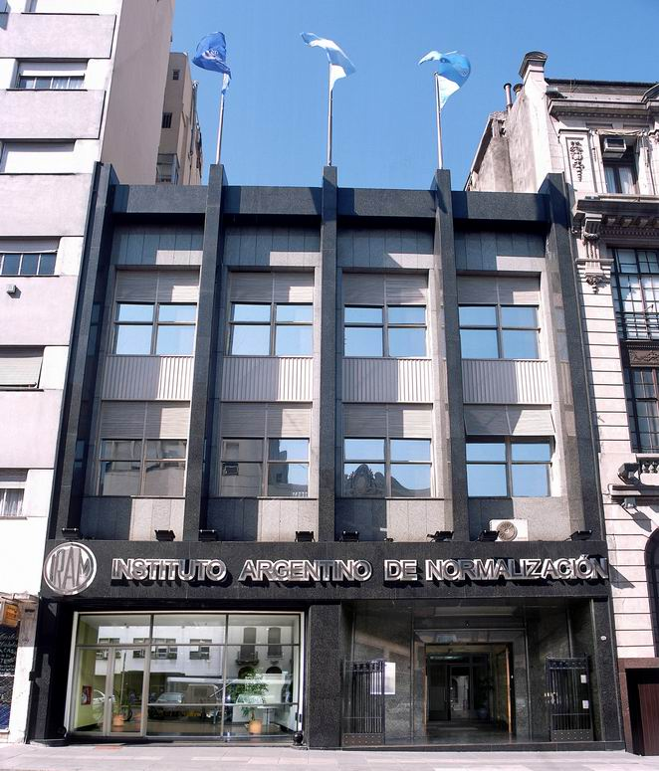
IRAM - Instituto Argentino de Normalización y Certificación
Organismo no gubernamental, sin fines de lucro, ONG, desde 1935
Primer Organismo de Normalización de América Latina
ORGANISMO NACIONAL DE NORMALIZACIÓN DE LA ARGENTINA
Decreto 1474/94
Sistema Nacional de Normas Calidad y Certificación

Slide 4




IRAM
Único representante argentino ante
organizaciones internacionales de normalización
International Organization for Standardization
International
Electrotechnical Comission
Comisión Panamericana de Normas Técnicas
Asociación Mercosur de Normalización
IRAM representa a ISO en Argentina

Slide 5

ISO
Organización Internacional
de Normalización
Fundada en 1947
Oficinas centrales en Ginebra, Suiza.
Mas de 164 paises miembro representados por los respectivos organismos nacionales de normalización.
306 Comités técnicos (TC)
3500 Subcomités y Grupos de trabajo (SC y WG)
21000 normas

Slide 6
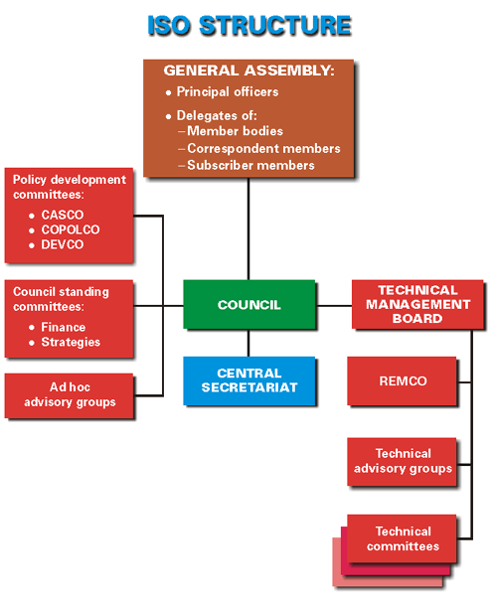

Comités especiales
- CASCO:
Evaluación de
la Conformidad
- COPOLCO:
Política de Consumidores
- DEVCO:
Países en Desarrollo
- REMCO:
Materiales de Referencia
-TMB Technical Management Board
y - TMBG Technical Management Board

Slide 7
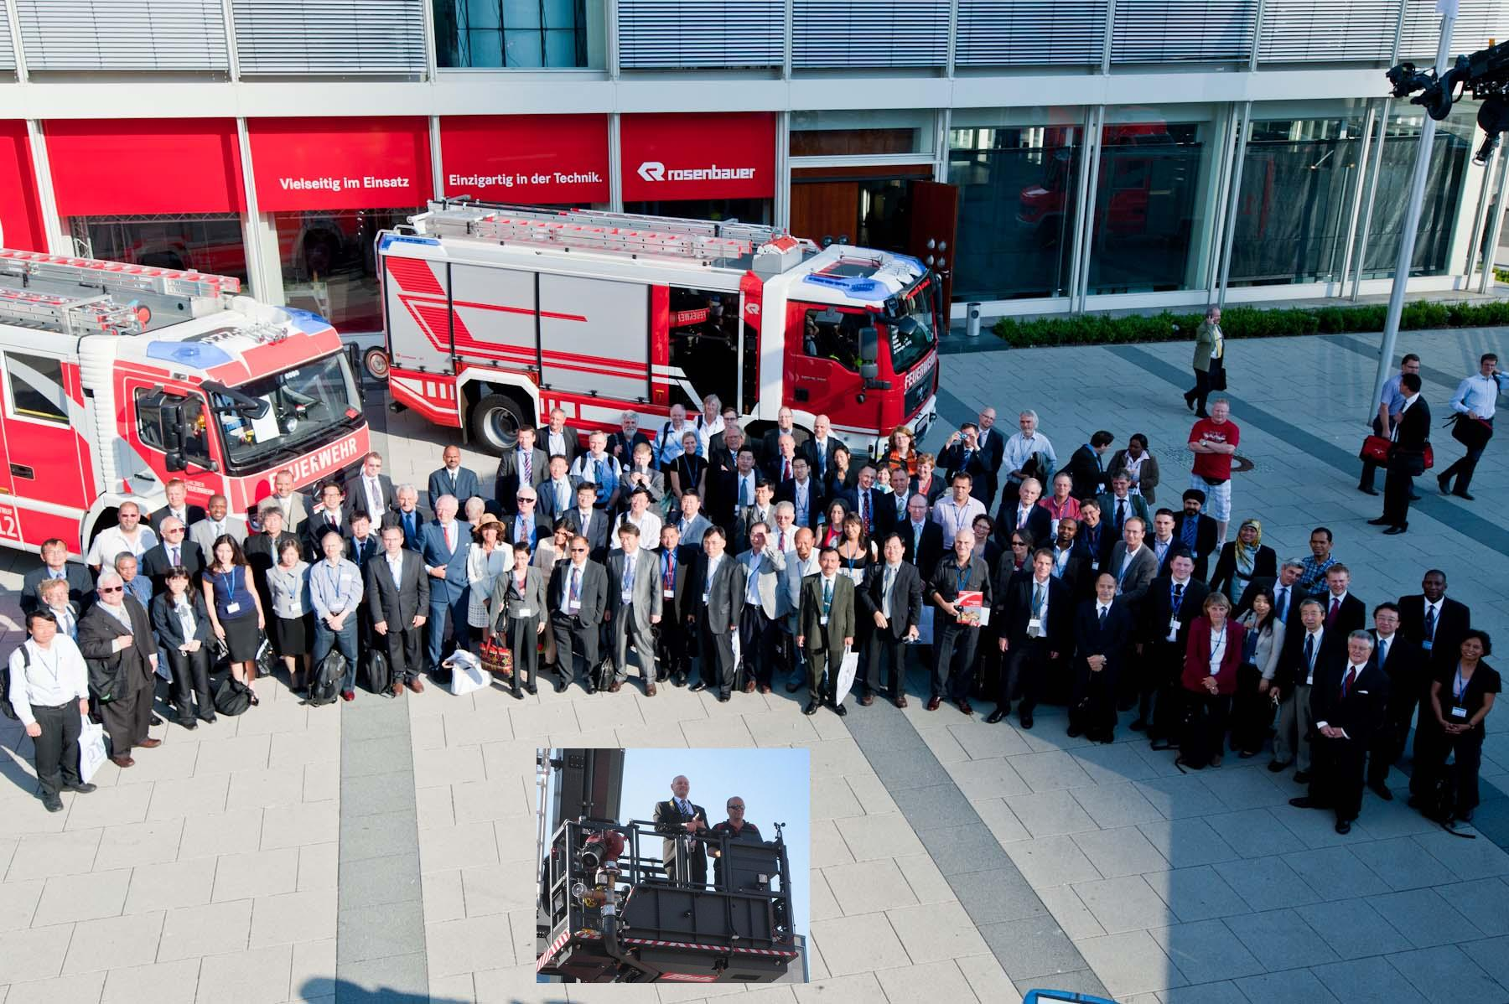

COMITÉ TÉCNICO ISO/TC 292
SEGURIDAD y RESILIENCIA
Creado en 2001
43 Países Participantes
15 Países Observadores
24 NORMAS PUBLICADAS
IRAM
Argentina
Miembro Participante Activo
desde Abril de 2011
por iniciativa de CAS
Cámara Argentina de Seguridad
Reunión plenaria Berlín 2011

Slide 8
COMITÉ TÉCNICO ISO/TC 292
SEGURIDAD y RESILIENCIA
Normas Internacionales ISO para:
        Aumentar la capacidad de gestión ante crisis
        Asegurar la continuidad de las actividades
        Facilitar la interoperatividad entre todas las partes interesadas
Enfoque dirigido a todos los riesgos
Cubriendo las fases claves de la gestión de la crisis y de la continuidad operacional:
el ANTES, el DURANTE y el DESPUÉS
Secretaría Técnica del ISO/TC 223: SIS - Instituto de Normas de Suecia
Presidencia del ISO/TC 223: Agencia de Contingencias Civiles de Suecia

Slide 9
COMITÉ TÉCNICO ISO/TC 292
SEGURIDAD y RESILIENCIA
Normas Internacionales ISO para cubrir todas las etapas de la
Gestión de los Riesgos de Desastres
Antes del incidente
.
Resilencia
Prevención
Preparación
IRAM-ISSO/PAS 22399 Guía para la Preparación contra Incidentes y la Continuidad Operacional
IRAM-ISO 22301 Sistemas de Gestión de la Continuidad de los Negocios. Requisitos.
IRAM-ISO 22313 Sistemas de Gestión de la Continuidad de los Negocios - Guía.
En estudio
IRAM-ISO 22397 Guía para los Acuerdos de Cooperación.
IRAM-ISO 22398 Guía para los Ejercicios de Emergencia
Respuesta al incidente
IRAM-ISO 22320 Gestión de la emergencia - Requisitos para la respuesta a incidentes.
.
En estudio
IRAM-ISO 22315 Guía para la evacuación masiva
IRAM-ISO 22322 Guía para alerta pública

Slide 10
Otras normas ISO publicadas
ISO 22300:2012 Societal security -- Terminology
ISO 22311:2012 Societal security -- Video-surveillance -- Export interoperability
ISO 22324:2015 Societal security -- Emergency management -- Guidelines for colour-coded alerts
ISO/TR 22312:2011 Societal security -- Technological capabilities
ISO/TR 22351:2015 Societal security -- Emergency management -- Message structure for exchange of information
ISO/TS 22317:2015 Societal security -- Business continuity management systems -- Guidelines for business impact analysis (BIA)
ISO/TS 22318:2015 Societal security -- Business continuity management systems -- Guidelines for supply chain continuity

Slide 11
Normas ISO en estudio
ISO/AWI 22300 | Security and resilience -- Terminology
ISO/NP 22311 | Security and resilience -- Video-surveillance -- Export interoperability
ISO/DIS 22316 | Security and resilience -- Community resilience -- Guidelines for organizational resilience
ISO/DIS 22319 | Security and resilience -- Community resilience -- Guidelines for planning the involvement of spontaneous volunteers
ISO/AWI 22320 | Security and resilience -- Emergency management -- Guidelines for incident response
ISO/PRF 22325 | Security and resilience -- Emergency management -- Guidelines for capability assessment
ISO/AWI 22326 | Security and resilience -- Emergency management -- Guidelines for monitoring facilities with identified hazards
ISO/AWI 22327 | Security and resilience -- Emergency management -- Community-based landslide early warning system
ISO/AWI TS 22330 | Security and resilience -- Business continuity management systems -- Guidelines for people aspects of business continuity
ISO/AWI TS 22331 | Security and resilience -- Business continuity management systems -- Guidelines for business continuity strategy
ISO/AWI 22395 | Security and resilience -- Community resilience -- Guidelines for supporting community response to vulnerable people
ISO/AWI 22396 | Security and resilience -- Community resilience -- Guidelines for information exchange between organizations

Slide 12
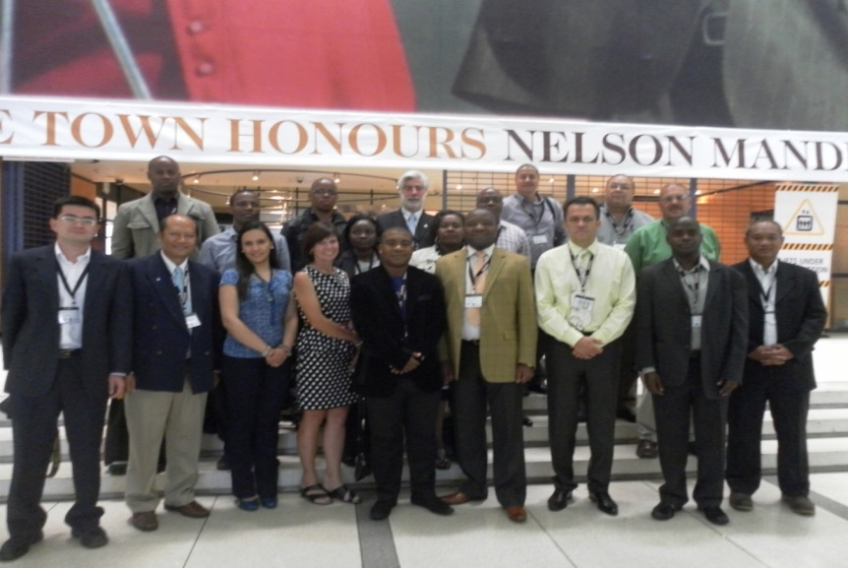
COMITÉ TÉCNICO ISO/TC 292
SEGURIDAD y RESILIENCIA
Subcomités o Grupos de trabajo que lo integran
Grupo asesor 1 : Comunicaciones
Grupo asesor 2 : Fuerza de Tareas de Cooperación con la UN
DCCG : Grupo de Colaboración con los Países en Desarrollo
Grupo 1 : Terminología
Grupo 2 : Continuidad y Resiliencia
organizacional
Grupo 3 : Manejo de Emergencias
Grupo 4 : Autenticidad, integridad y
veracidad de productos y documentos
Grupo 5 : Resiliencia de la Comunidad
Grupo 6 : Protección de seguridad

Slide 13
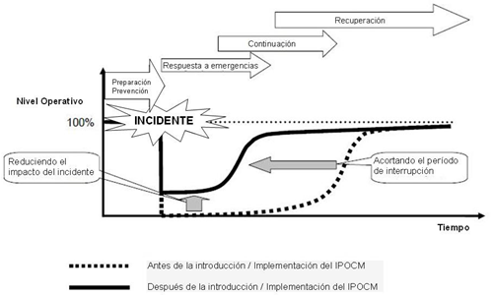
Lineamientos Guía para la Preparación ante Incidentes y la Continuidad Operacional
Norma IRAM-ISO/PAS 22399

Slide 14
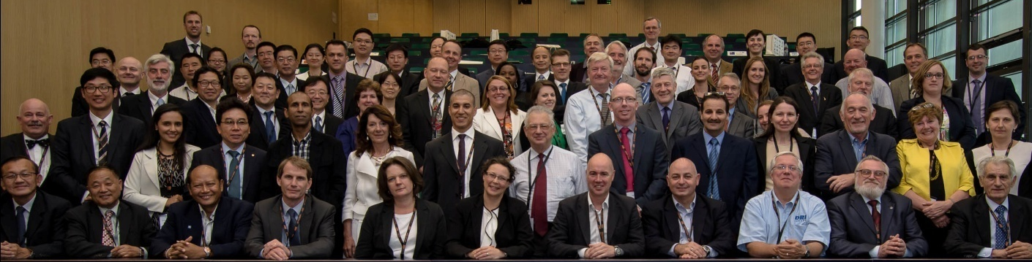
COMITÉ TÉCNICO ISO/TC 292 - SEGURIDAD y RESILIENCIA
Temas de normas publicadas y en estudio
Sistemas de gestión de la continuidad de los negocios --- Requisitos y guía.
Manejo de emergencias – Requisitos para la respuesta a incidentes.
Manejo de emergencias - Código de colores de alerta y Alerta pública
Video supervisión.
Guía para los ejercicios de emergencia.
Lineamientos para los acuerdos de cooperación entre las organizaciones.

Slide 15
COMITÉ TÉCNICO ISO/TC 292 SEGURIDAD y RESILIENCIA
Temas de normas publicadas y en estudio
Análisis del impacto en los negocios (BIA).
Alerta temprana de deslizamientos de tierra.
Guía para planificación de evacuación masiva.
Guía para la continuidad de la cadena de suministros.
Guía para evaluar la capacidad ante emergencias de las organizaciones.
Guía para involucrar voluntarios espontáneos en la respuesta a incidentes.
Contramedidas y controles contra el fraude y el comercio ilícito.
Gestión de operaciones de seguridad privada.

Slide 16
COMITÉ TÉCNICO ISO/TC 292 SEGURIDAD y RESILIENCIA
PARTICIPAR PARA
Sumar y aprovechar experiencias nacionales e internacionales para
poner a disposición de la Comunidad, las Empresas , y
las Protecciones Civiles del país:
Protocolos técnicos, voluntarios y consensuados internacionalmente:
- LAS NORMAS ISO -
Que ayuden al desarrollo armónico de las tres etapas de la
Gestión de los Riesgos de Desastres:
PREVENCIÓN (y preparación)
RESPUESTA
RECONSTRUCCIÓN (y continuidad)

Slide 17
Secretario: SUBSECRETARÍA RELACIÓN CON LAS PROVINCIAS
MINISTERIO DEL INTERIOR, OBRAS PÚBLICAS Y VIVIENDA
Integrantes
PROTECCIÓN CIVIL NACIONAL Y DEFENSAS CIVILES CABA, NEUQUÉN, PCIA. BS AS
ORGANO REGULADOR DE SEGURIDAD DE PRESAS- ADMINISTRACIÓN NACIONAL DE LA
AVIACIÓN CIVIL - ARMADA ARGENTINA - EJERCITO - FUERZA AEREA - GENDARMERÍA
POLICÍA FEDERAL - PREFECTURA NAVAL
CAMARA ARGENTINA DE SEGURIDAD - COPHISEMA – COPIME - IAEM - ADIMRA
CATAMP/CIPET - CRUZ ROJA - CONSEJO NACIONAL DE BOMBEROS VOLUNTARIOS-
CONSEJO PROFESIONAL DE CIENCIAS ECONÓMICAS
METROGAS - AEROLINEAS ARGENTINAS - AEROPUERTOS ARGENTINA 2000
BANCO NACIÓN – CARREFOUR - HOSPITAL ITALIANO - ECOTEDU
PROSEGUR S.A. – SIEMENS - LABORATORIOS GADOR - NUCLEOELÉCTRICA ARGENTINA
UNIVERSIDAD DEL SALVADOR
UNIVERSIDAD TECNOLÓGICA NACIONAL
COMITÉ DE SEGURIDAD ZÁRATE/CAMPANA
PROCESO APELL BAHÍA BLANCA
Subcomité IRAM
Respuesta a Emergencias y Gestión de Seguridad
ESPEJO LOCAL DEL COMITÉ TÉCNICO ISO/TC 292 SEGURIDAD y RESILIENCIA

Slide 18
Subcomité IRAM
Respuesta a emergencias y gestión de seguridad
Normas IRAM-NFPA publicadas
IRAM-NFPA 402 Guía para las operaciones de rescate y combate de incendios en aeronaves.
IRAM-NFPA 471 Práctica recomendada para la respuesta a incidentes con materiales peligrosos.
IRAM-NFPA 472 Calificaciones profesionales para respuesta a incidentes con materiales peligrosos.
(pasaron a ser IRAM 3811-1 y 2)
IRAM-NFPA 1081 Calificaciones profesionales para miembros de las brigadas industriales de incendios
IRAM-NFPA 1410 Entrenamiento para operaciones iniciales en el lugar de la emergencia.
IRAM-NFPA 1600 Manejo de desastres, emergencias y programas para la continuidad de las actividades.
IRAM-NFPA 1561 Sistema de manejo de incidentes para servicios de emergencia

Slide 19
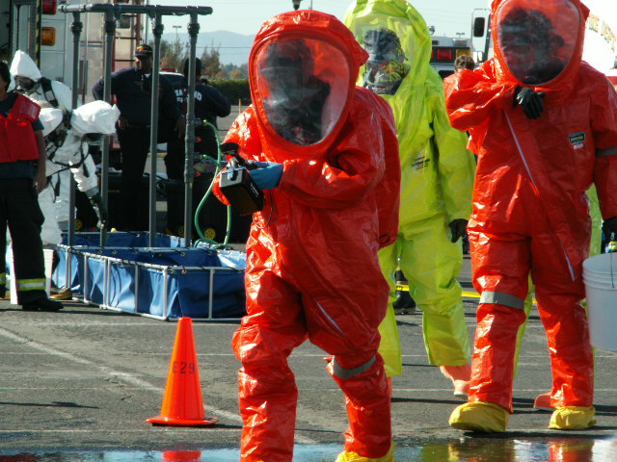
Subcomité IRAM
Respuesta a emergencias y gestión de seguridad
Normas IRAM de Respuesta a incidentes con materiales peligrosos
IRAM 3811 Lineamientos guía para la respuesta a incidentes
con materiales peligrosos.
Parte 1 - Competencias profesionales recomendadas para el
personal de respuesta.
Parte 2 - Respuesta recomendada ante incidentes.

Slide 20
Subcomité IRAM Respuesta a Emergencias y Gestión de Seguridad
ESPEJO LOCAL DEL COMITÉ TÉCNICO ISO/TC 292 SEGURIDAD y RESILIENCIA
Normas del Comité Técnico ISO/TC 292
Traducidas al castellano - Adopción idéntica:
IRAM-ISO/PAS 22399 Guía para la Preparación contra Incidentes y la Continuidad Operacional.
IRAM-ISO 22301 Sistemas de Gestión de la Continuidad de los Negocios. Requisitos.
IRAM-ISO 22320 Gestión de la emergencia - Requisitos para la respuesta a incidentes.
.
IRAM-ISO 22313 Sistemas de Gestión de la Continuidad de los Negocios - Guía.
En estudio
IRAM-ISO 22315 Guía para la evacuación masiva
IRAM-ISO 22322 Guía para alerta pública
IRAM-ISO 22397 Guía para los Acuerdos de Cooperación.
IRAM-ISO 22398 Guía para los Ejercicios de Emergencia

Slide 21
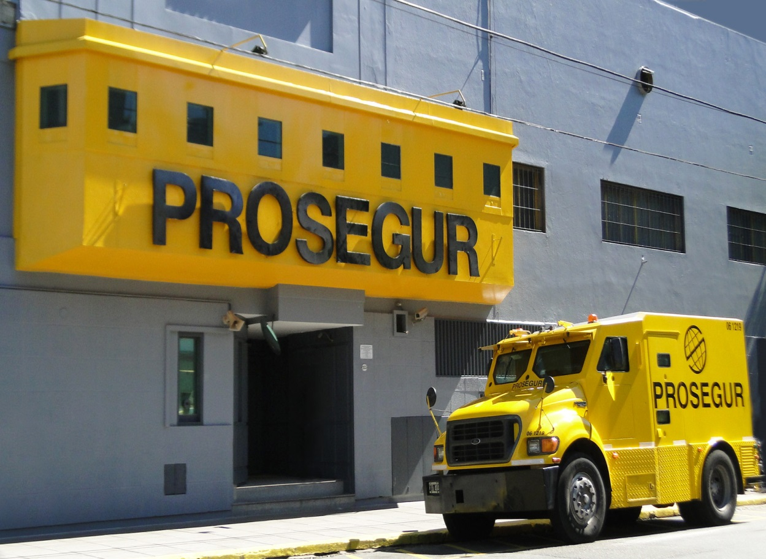
PROSEGUR ARGENTINA
APLICA LOS CONCEPTOS DE LAS NORMAS DEL COMITÉ TÉCNICO ISO/TC 292
PRIMERA EMPRESA ARGENTINA CERTIFICADA POR IRAM EN
SISTEMAS DE GESTIÓN DE LA CONTINUIDAD DEL NEGOCIO
(siglas en inglés BCMS)

Slide 22
APLICA LOS CONCEPTOS DE LAS NORMAS DEL COMITÉ TÉCNICO ISO/TC 292
Sistemas de gestión de la continuidad del negocio
(siglas en inglés BCMS)
LINEAMIENTOS PARA LA GESTIÓN DEL RIESGO OPERACIONAL
EN LAS ENTIDADES FINANCIERAS
3.3. Control y mitigación. Las entidades financieras deberán contar con planes de contingencia y de continuidad de la actividad, acordes al tamaño y complejidad de sus operaciones, que aseguren la prosecución de su capacidad operativa y la reducción de las pérdidas en caso de interrupción de la actividad. Para ello, deberán identificar sus procesos más críticos -incluidos aquellos dependientes de terceras partes- y mecanismos alternativos, a los efectos de reanudar el servicio en caso de su interrupción.
COMUNICACIÓN “A” 5792 AGOSTO 2015
NORMAS SOBRE TRANSPORTADORAS DE VALORES
Deberán presentar al BCRA sus Políticas de identificación, medición y mitigación de riesgos, especificando para cada riesgo determinado la medida tendiente a mitigarlo y los planes de continuidad del negocio.

Slide 23

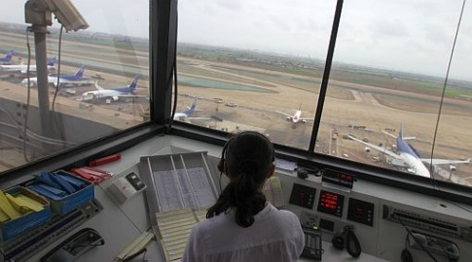
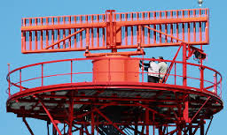
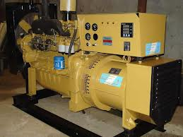
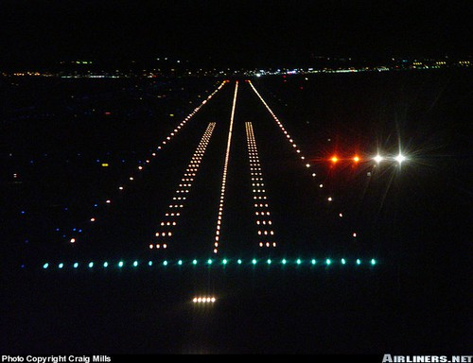
AEROPUERTOS ARGENTINA 2000
APLICA LOS CONCEPTOS DE LAS NORMAS DEL COMITÉ TÉCNICO ISO/TC 292

Slide 24


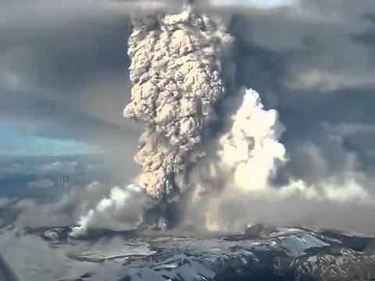
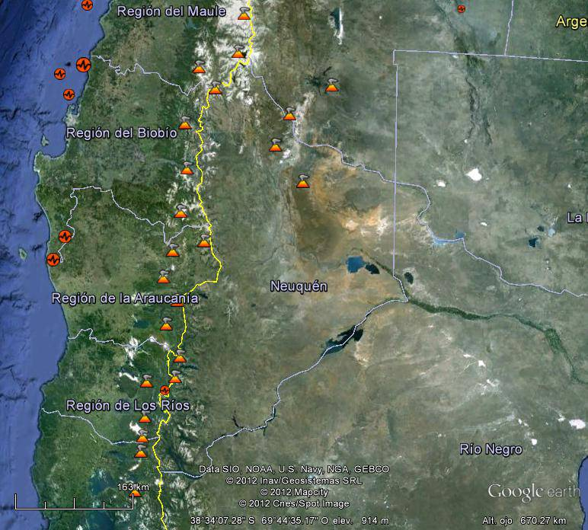
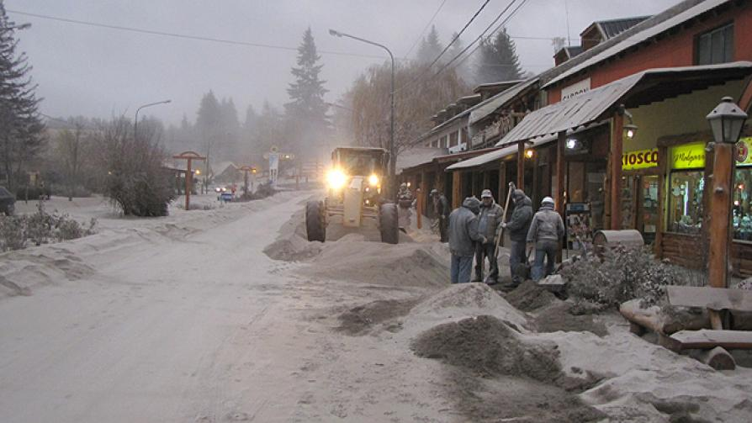
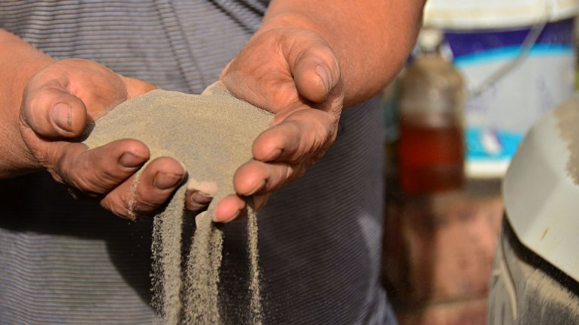
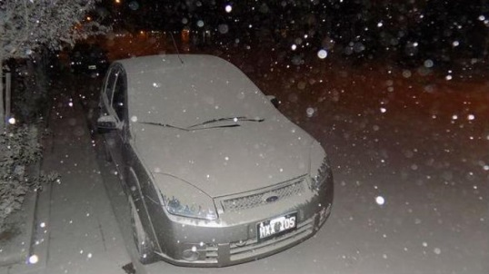
DEFENSA CIVIL DE LA PROVINCIA DE NEUQUEN
APLICA LOS CONCEPTOS DE LAS NORMAS DEL COMITÉ TÉCNICO ISO/TC 292

Slide 25

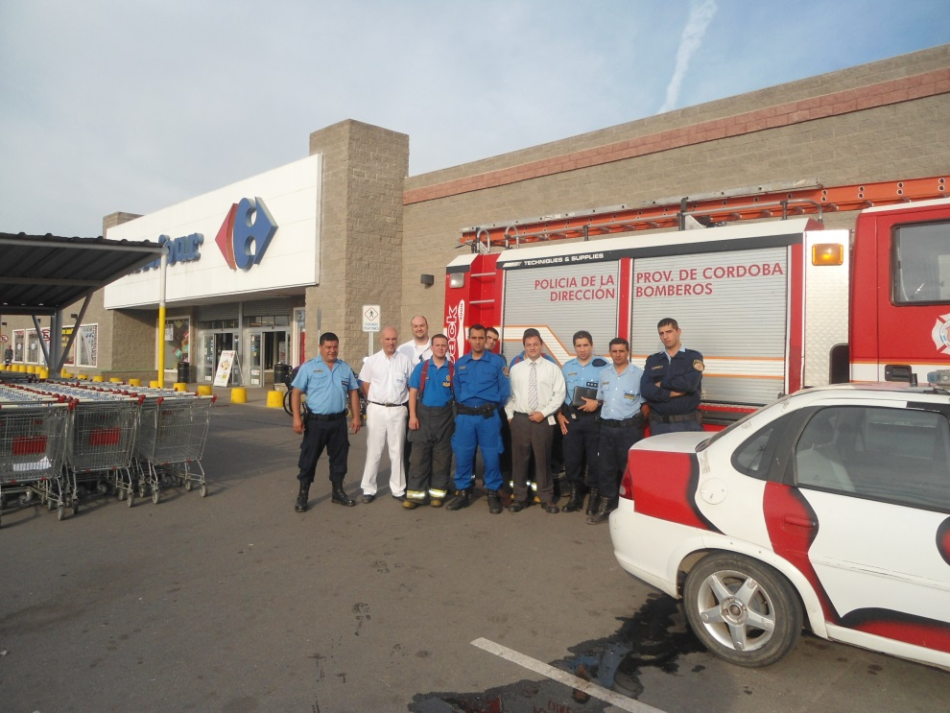
CARREFOUR ARGENTINA
APLICA LOS CONCEPTOS DE LAS NORMAS DEL COMITÉ TÉCNICO ISO/TC 292
PLAN DE GESTIÓN DE CRISIS, COMUNICACIONES Y CONTINUIDAD

Slide 26

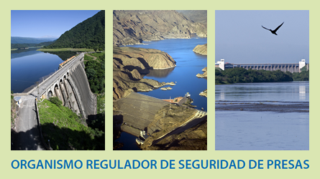
ORGANISMO REGULADOR DE SEGURIDAD DE PRESAS
APLICA LOS CONCEPTOS DE LAS NORMAS DEL COMITÉ TÉCNICO ISO/TC 292

Slide 27
Muchas gracias !!!
Guillermo Zucal gzucal@iram.org.ar

